Slide 1
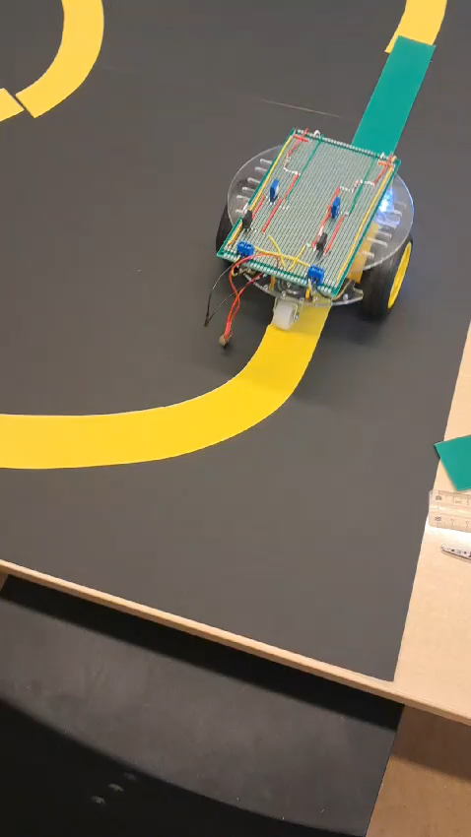

Maquete provisória-Linha amarela e verde

Slide 2
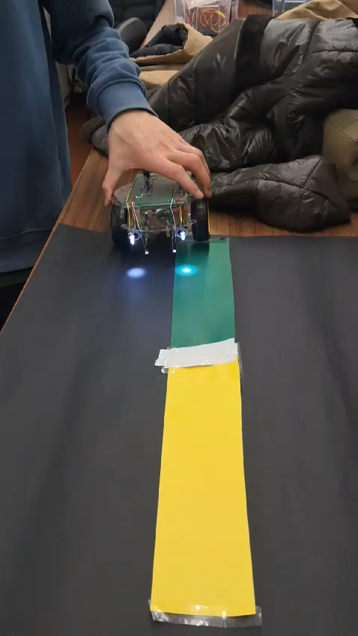

Slide 3
